Slide 1

Content Marketing

Slide 2
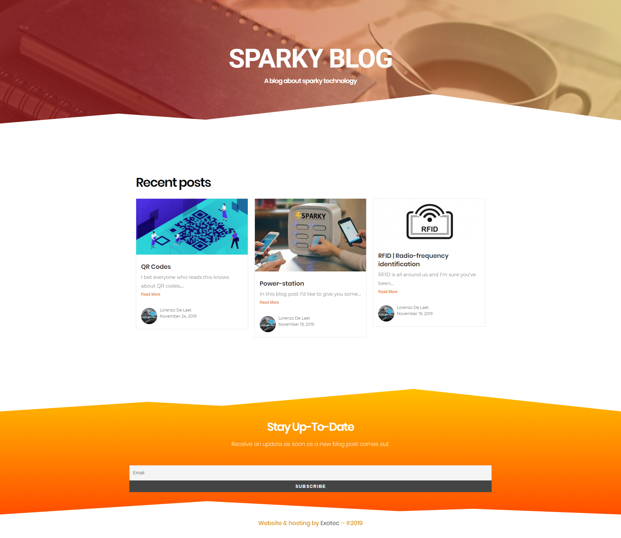
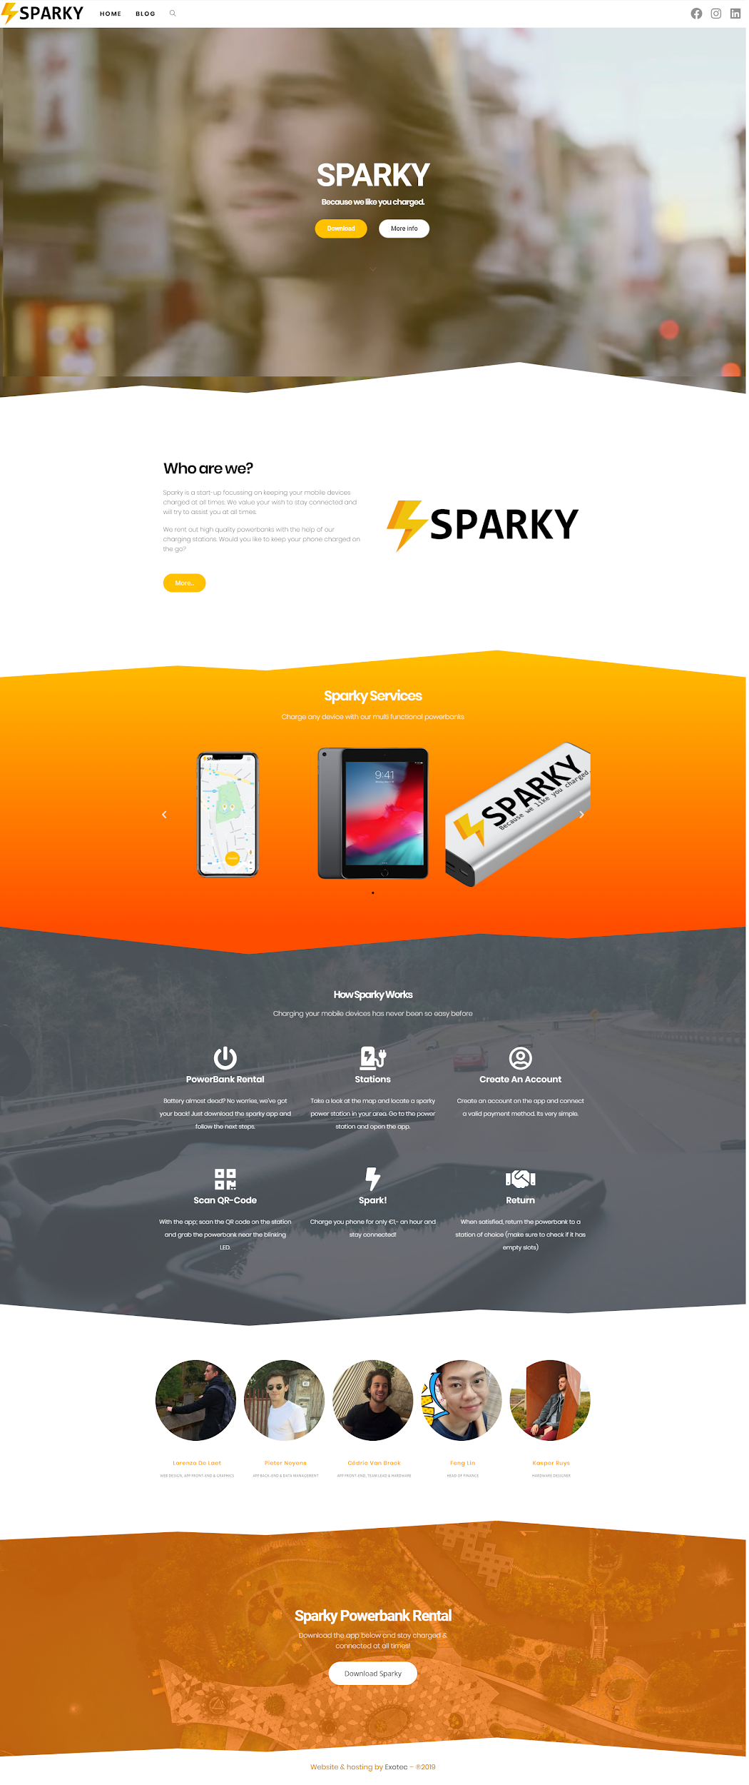
Website
WordPress
SEO
Dynamisch
Lead-Generation focussed

Slide 3
Website Blog
Korte artikels
Focus SEO
Technologisch
Interactief
Email marketing

Slide 4
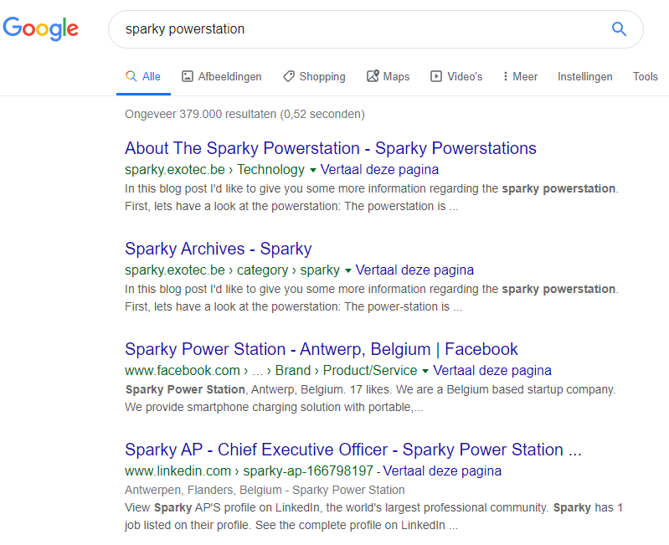
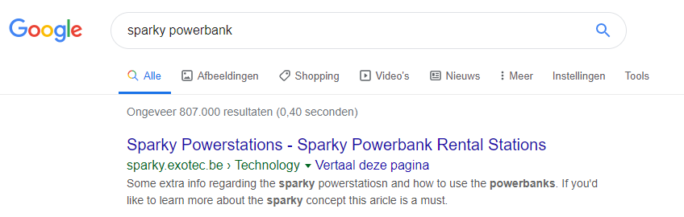
Website SEO
Top 5 “trefwoorden”:
Powerstation
Powerbanks
Powerbank rental service
Powerbank charging
Sparky
Resultaat => FIRST PAGE!

Slide 5
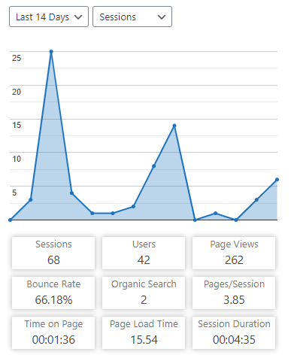
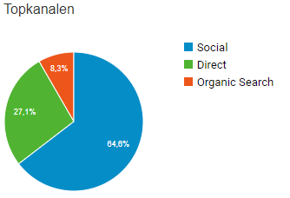
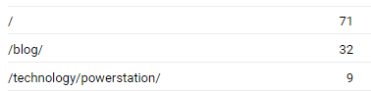
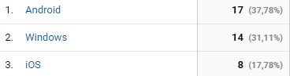
Google Analytics Website
42 unieke gebruikers
4:30min gem. sessie duur
55% mobiel

Slide 6
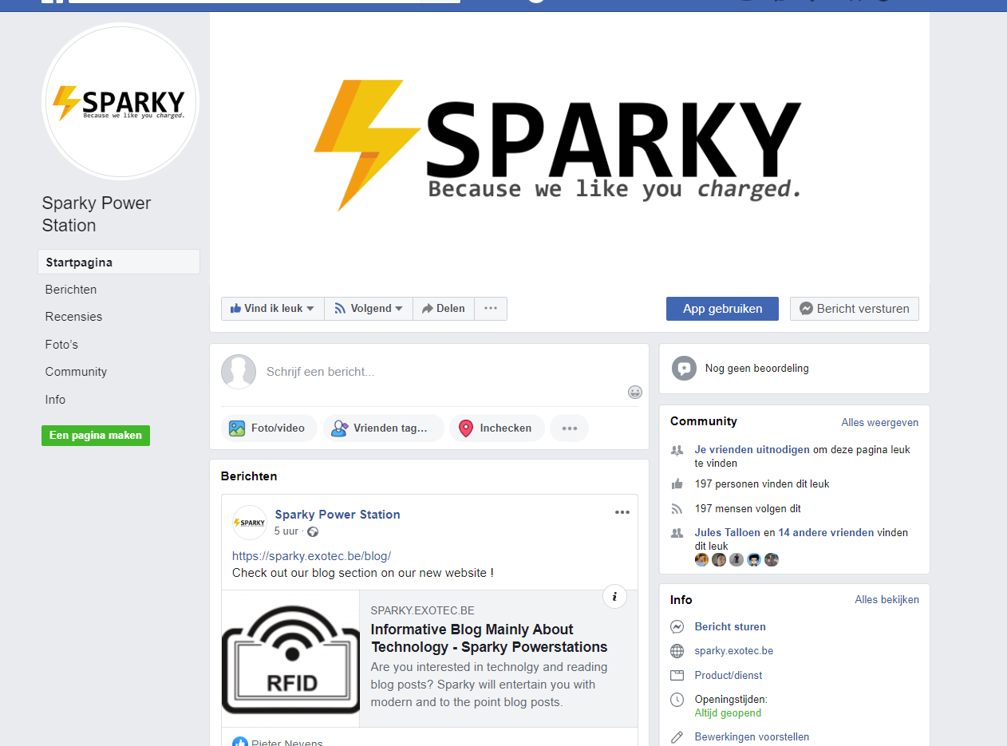

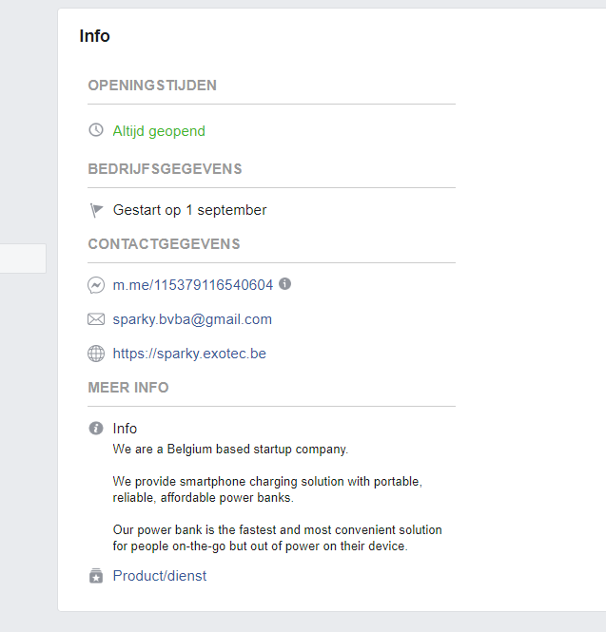
197 Likes
197 Volgers

Slide 7
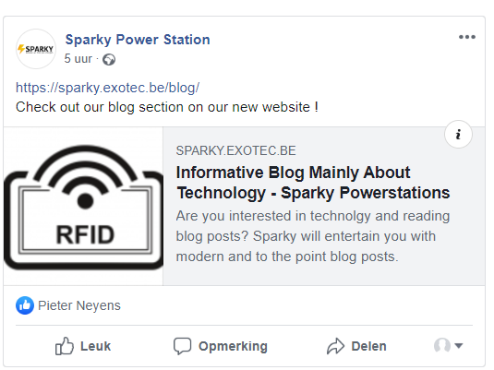
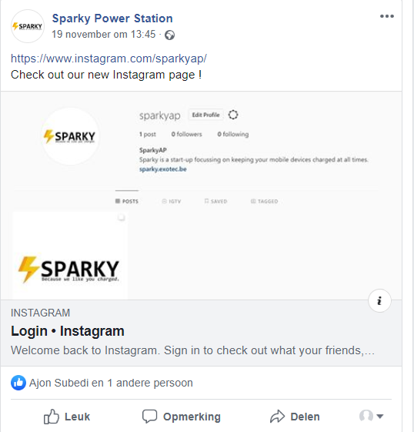
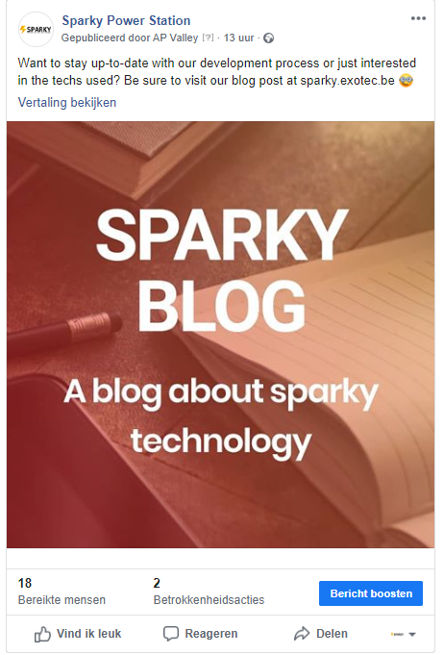
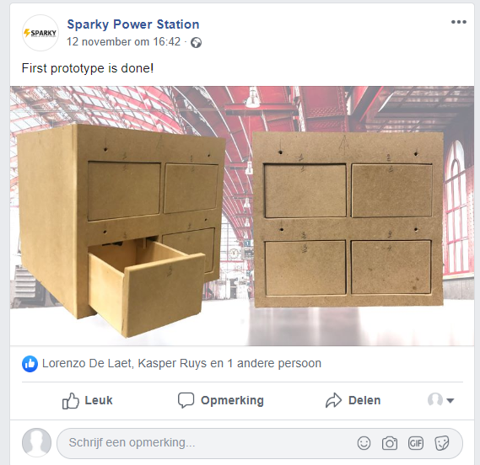
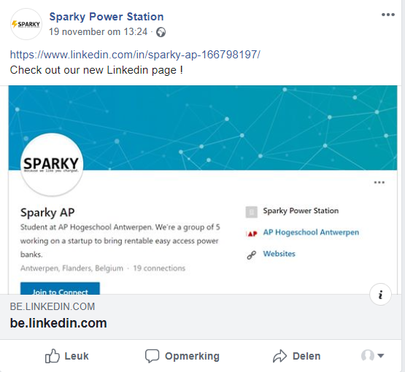
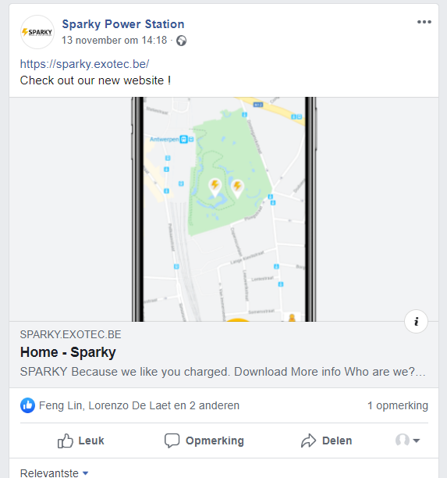
Posts

Slide 8
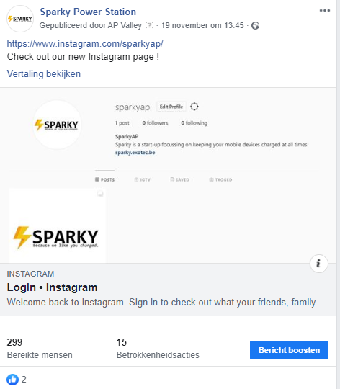
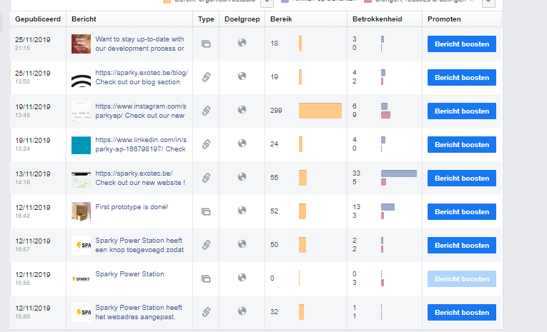
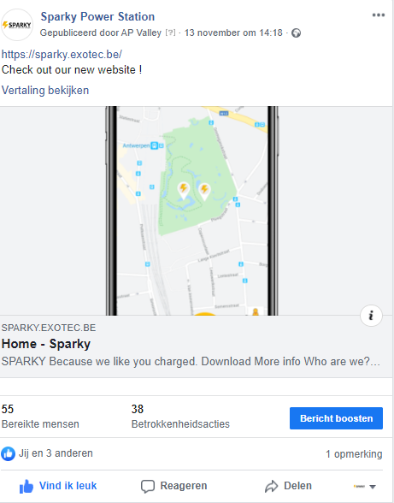
Bereik

Slide 9
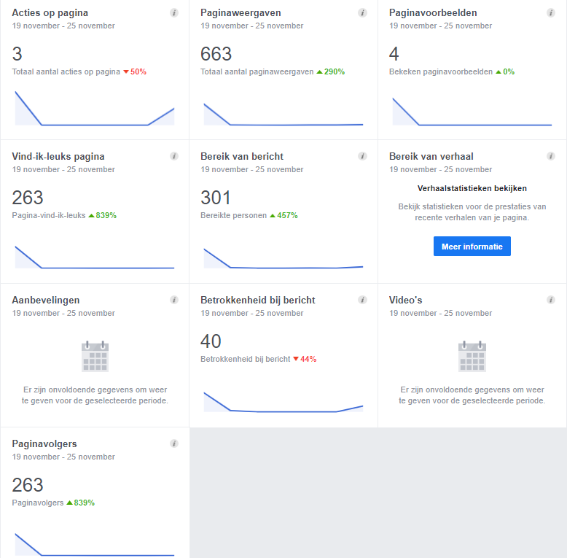
analytics

Slide 10
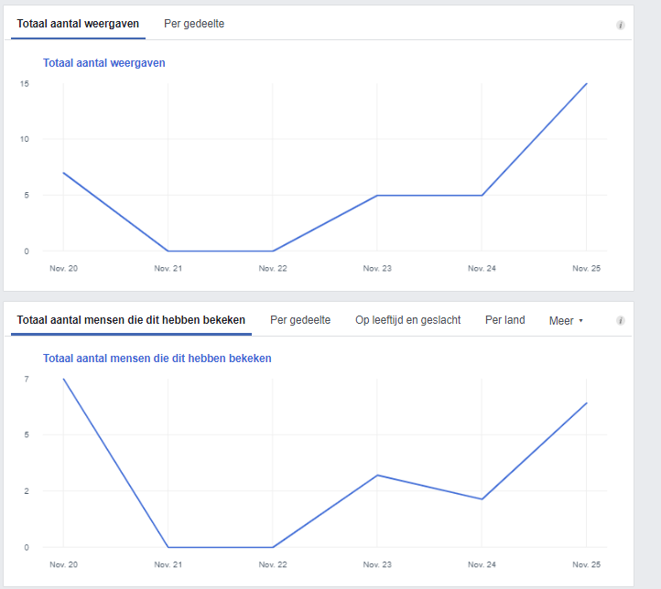
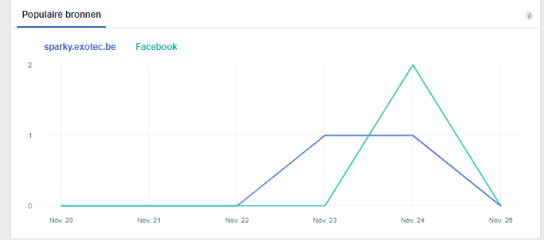
Pagina weergave
20 - 26 November

Slide 11
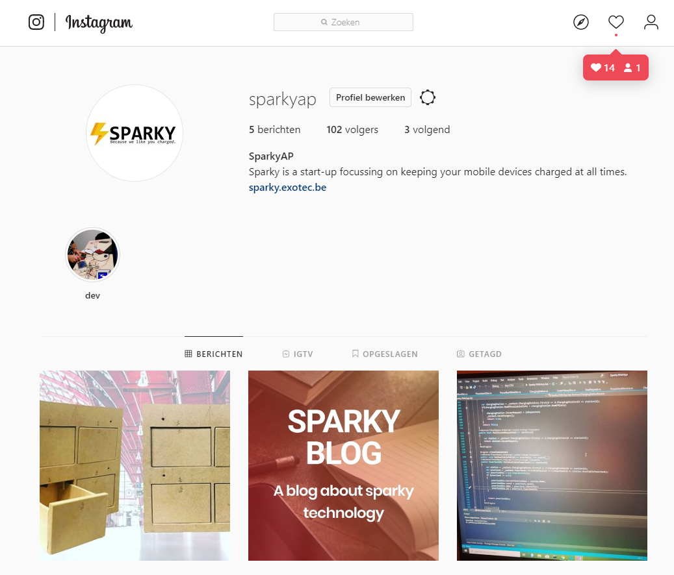

Instagram
Volgers: 102

Slide 12
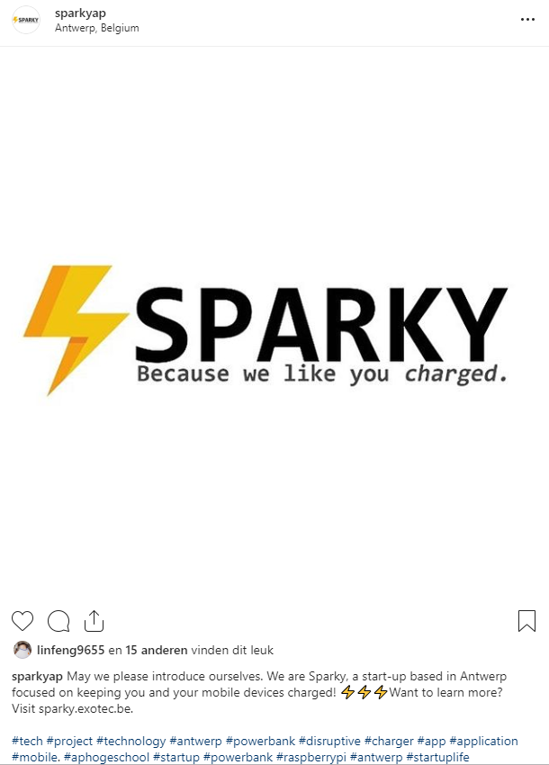
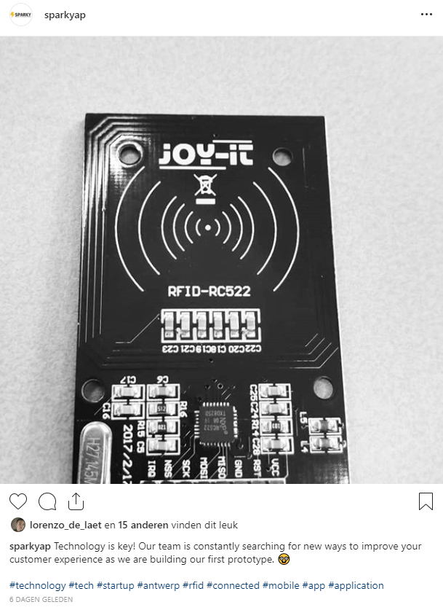
Instagram
Volgers: 102

Slide 13
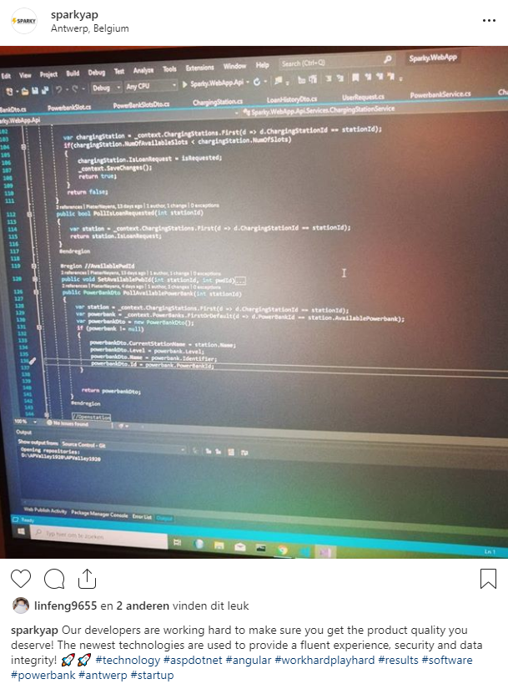
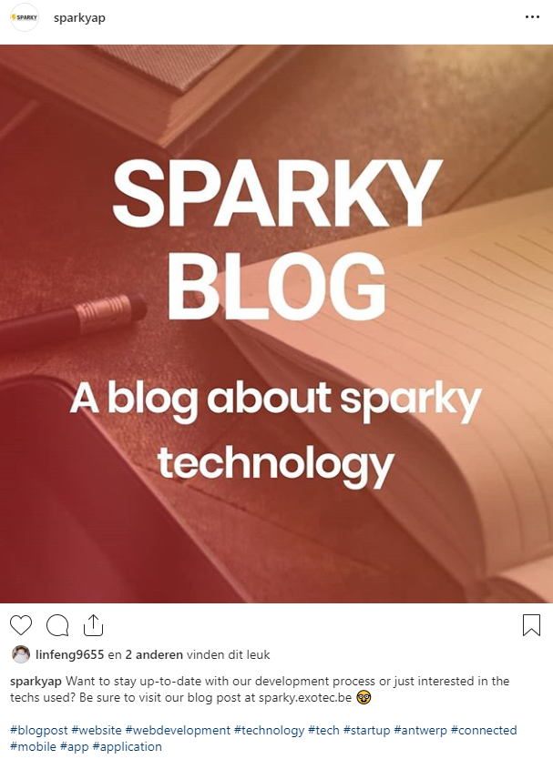
Instagram
Volgers: 102

Slide 14
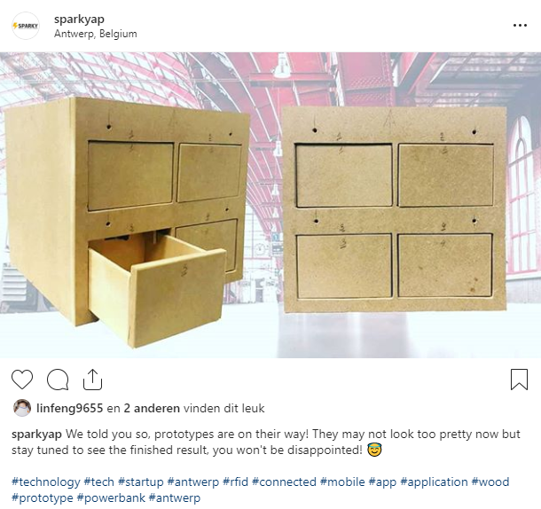
Instagram
Volgers: 102

Slide 15

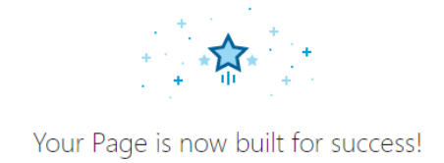
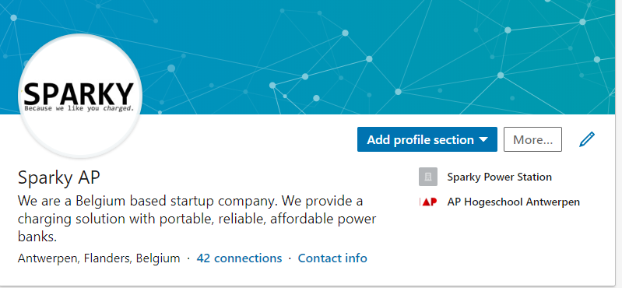
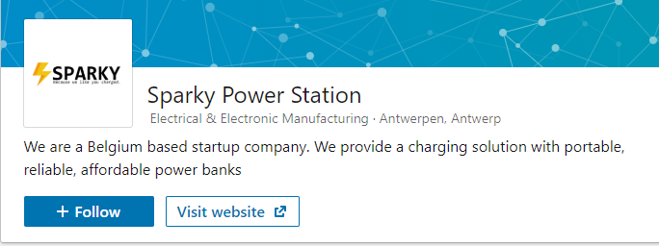
Linked In
42 connections
Notes:
42 connectiest. Netwerk opbouwen op LinkedIn om dan een bedrijf te kunnen opstarten. Heb de pagina van Sparky en business volledig de info ingevuld waardoor er meer kans is om gevonden te worden

Slide 16
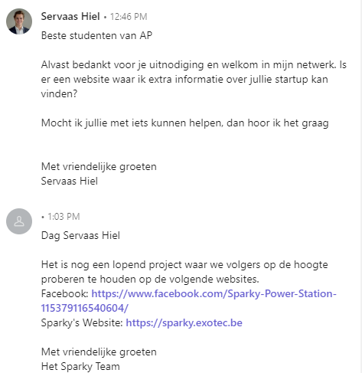
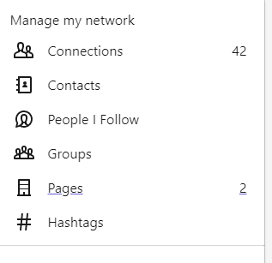
Linked In
Connections en messages
Notes:
Connecties vergroten op Linked in. Gaat redelijk makkelijk, maar er is niet heel veel interesse of rechtstreekse contact. (onze business page is heel onsuccesvol: 0). Wel soms berichten gekregen voor meer informatie over het startup idee.

Slide 17
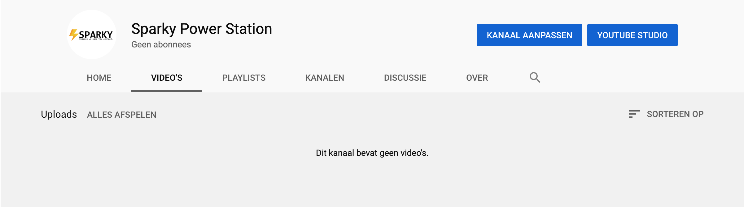
Youtube

Slide 18
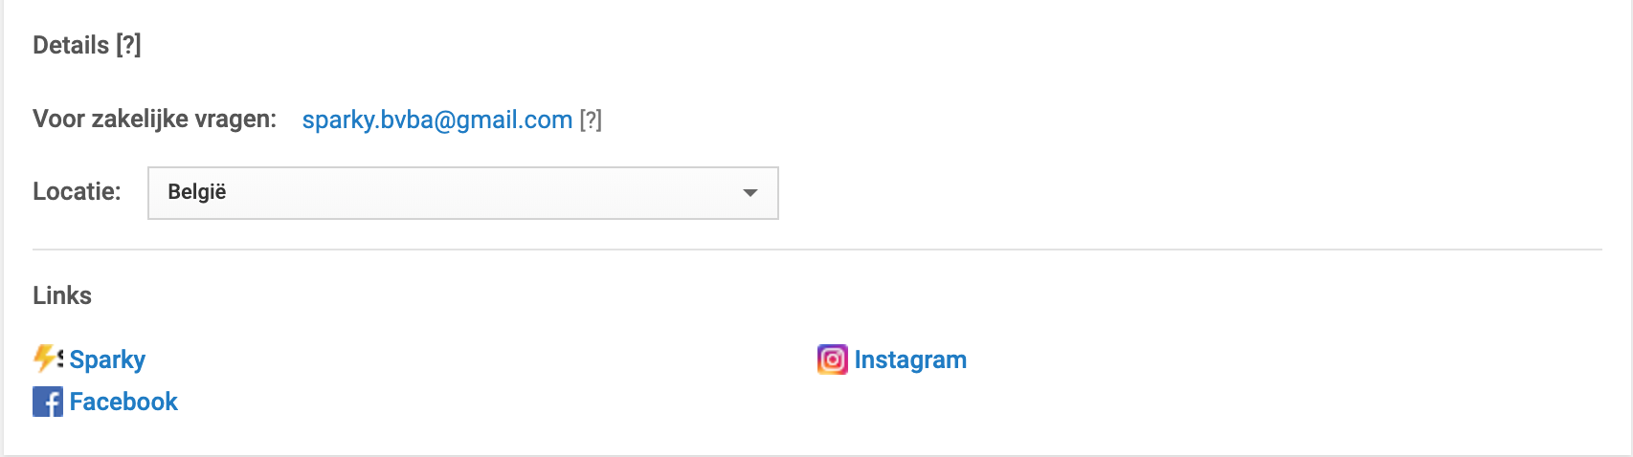
Youtube
Notes:
Via de youtube kanaal, kunnen de volgers onze andere social media’s bereiken

Slide 19
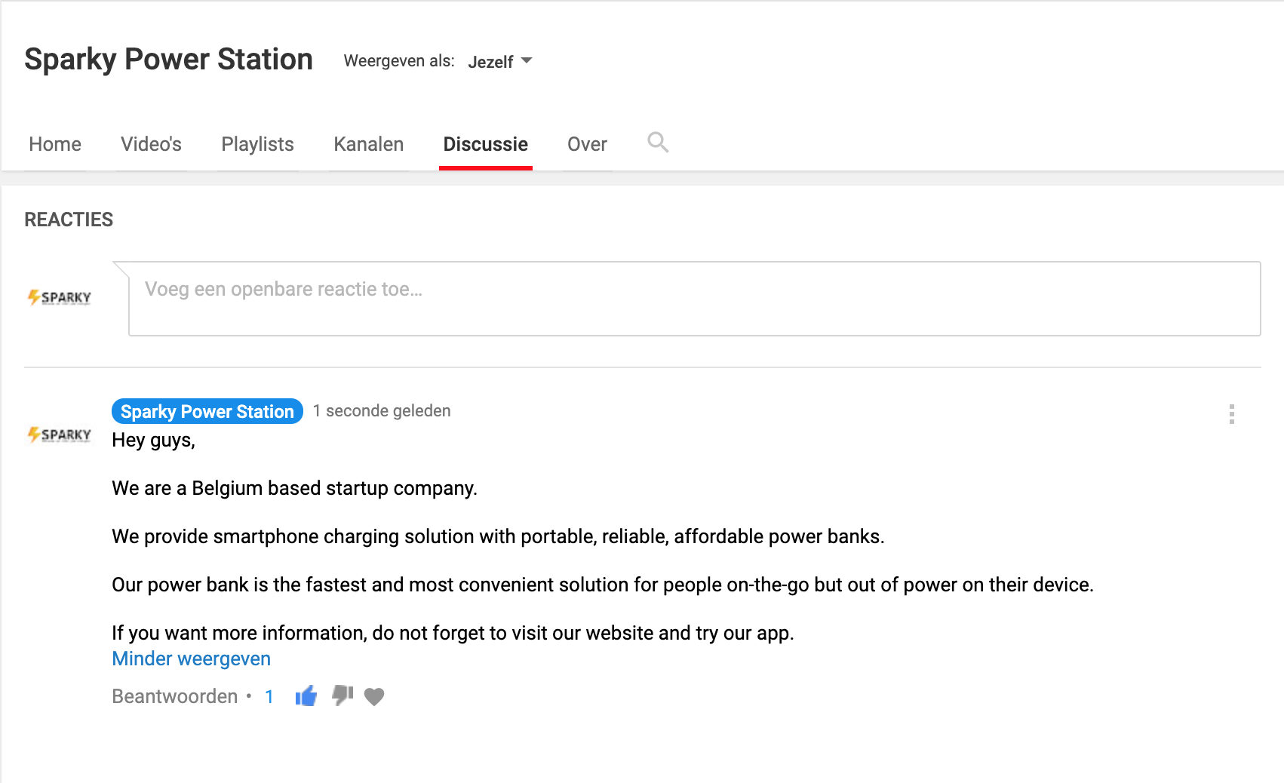
Youtube

